Slide 1

Management podpůrných procesů 2
Pavel Kološ
pavel.kolos@mvso.cz

Slide 2
Vyučující
Ing. Pavel Kološ, Ph.D.
pavel.kolos@mvso.cz
MS Teams
CV:
  Honeywell Aerospace Olomouc – Manažer procesní technologie
  MVŠO – strategický management, projektový a logistický management

Slide 3
Požadavky k ukončení předmětu
Zápočet (0-35b, min.20b) – v rámci seminářů
  Seminární práce
Zkouška (0-65b, min.25b) – se mnou
  1 (100-85b), 2 (84b – 68b), 3 (67b – 51b)
  Předtermín – poslední týden před Vánoci
    Rozprava nad seminární prací + ústní zkouška
  Řádné termíny – leden 2023
    Rozprava nad seminární prací + ústní zkouška

Slide 4
Okruhy předmětu
Strategický management
  Úvod o problematiky
  Proces strategického managementu
Strategické myšlení
  Manažerská optika vs. Optika psychologie
Strategické analýzy
  Analýzy vnějšího a vnitřního prostředí
Strategie
  Strategická roadmapa
Business model
Konkurenční výhoda
Exkurze v Honeywell Aerospace Olomouc (termín: pondělí 28.11.2022???)
  prohlídka závodu
  Prezentace strategie a strategických plánů
  Diskuze

Slide 5
Literatura
D.Navrátilová – Strategický management – učební opory pro kombinované studium
Z.Souček – Strategie úspěšného podniku
Prezentace – viz interaktivní osnovy

Slide 6
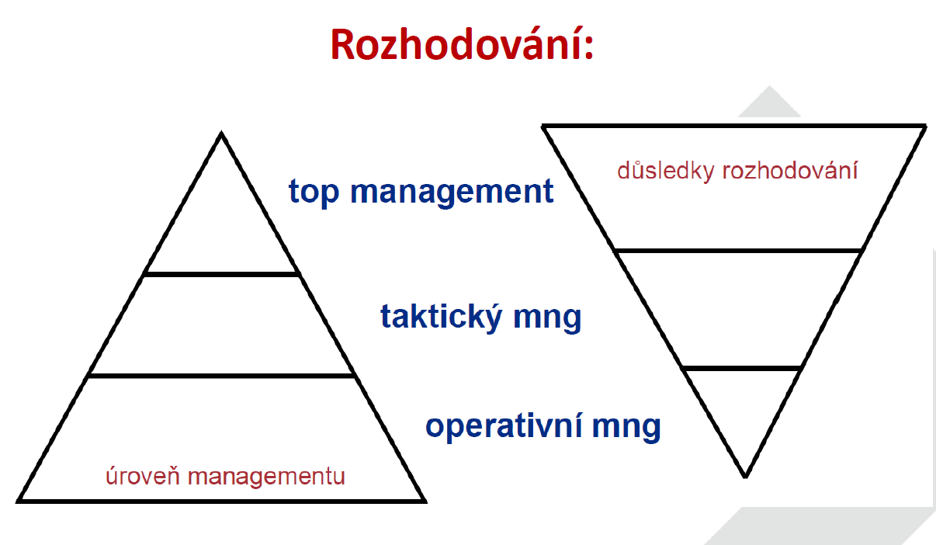
Strategický management

